Slide 1
R&D検討会
2026年8月実績報告
Month 08, 2026
BIVN R&D Dept.
Ver.Z

Slide 2
部重点目標・方策_進捗詳細
テーマ名 部重点‐16_PD2:内部画像処理・AI画像処理レベルアップ
達成度
100%以上
80%以上100％未満
80％未満
VISシステムのハードウェアに不具合を発見した。
部重点目標／方策
部重 No. | PD No. | 担当 | 管理指標 （結果指標） | 年間 目標値 | 6月 累計目標 | 6月 累計実績 | 累計 達成度 | 6月 目標 | 6月 実績 | 6月 達成度
16 | 2 | Ánh | 内部画像処理・AI画像処理レベルアップ (完了件数) | 2件 | 0件 | 0件 | 100% | 9% | 9% | 100%
【7月目標・計画】
【目標】 ：
VISのハードウェアとソフトウェアの構造について学びましょう。
【7目標・計画】
【目標】 ：
照明およびカメラの設定不具合が発見され、装置の色判定精度に影響していることが確認された。
【8月目標・計画】
sハードウェアの解決策を検討し、引き続きソフトウェアの不具合を調査する。
部重点目標／方策 計画・実績
部重 No. | PD No. | 活動内容 | 担当 責任者 | 進捗 | 4月 | 5月 | 6月 | 7月 | 8月 | 9月 | 10月 | 11月 | 12月 | 1月 | 2月 | 3月 | Total
16 | 2 | 内部画像処理・AI画像処理レベルアップ (完了件数) | Ánh | 計画 |  |  |  |  |  |  |  |  |  |  |  |  | 2件
 |  |  |  | 実施 |  |  |  |  |  |  |  |  |  |  |  |  | 0件
計画
製作
工程決める
AIのテスト機構製作
画像処理のテスト機構製作
画像処理の実施展開
AIの実施展開
▼1件
▼1件
実績
実績
実績
実績

Slide 3
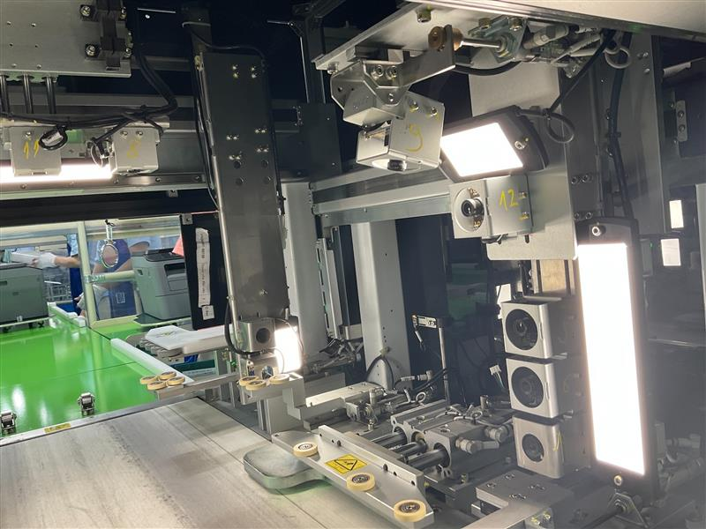
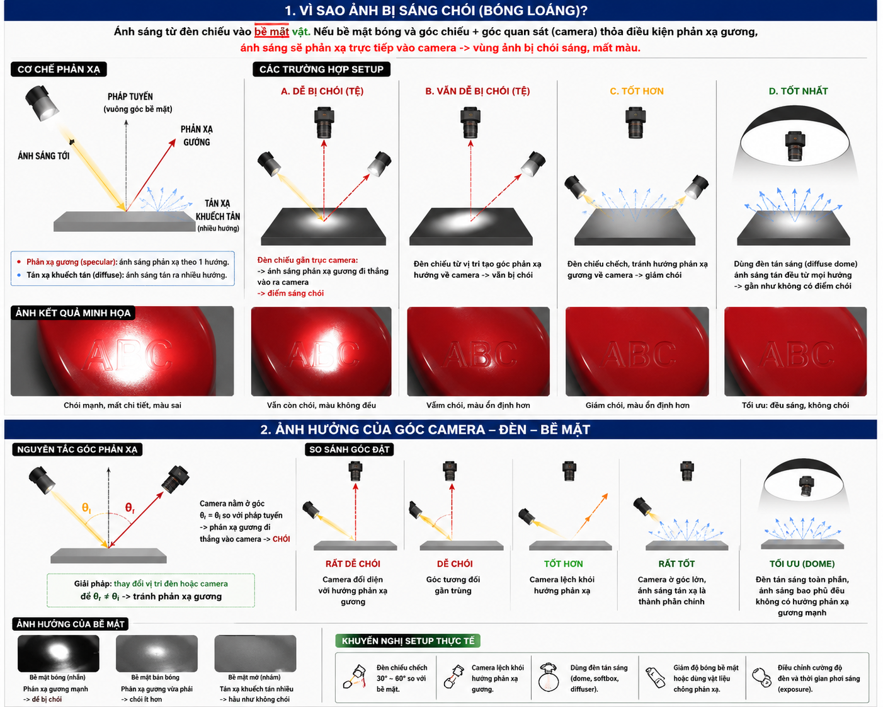

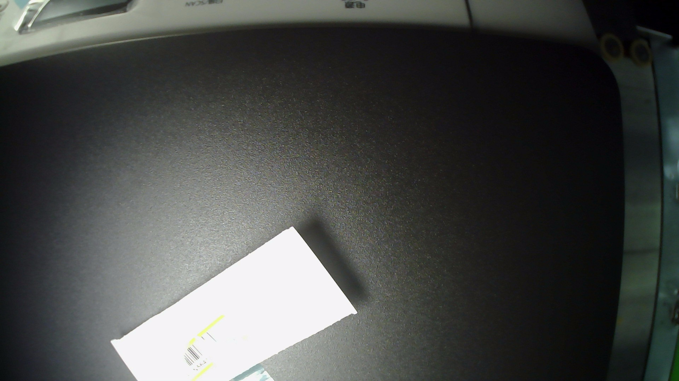
部重点目標・方策_進捗詳細
テーマ名 部重点‐16_PD2: 内部画像処理・AI画像処理レベルアップ
達成度
100%以上
80%以上100％未満
80％未満
光沢のある表面は、VISソフトウェアにおける色認識の精度に影響を与えている。
1.カメラと照明の位置画像
2. カメラで撮影した画像
3. 表面に光沢が発生する原因

